Slide 1
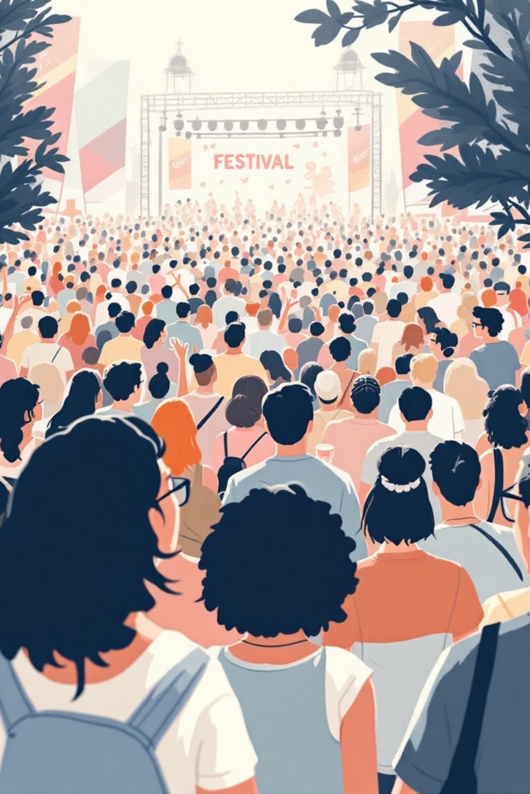
Персональный маршрут на фестивале: ваш гид в мире впечатлений: RouteFest

Slide 2
Проблема: Как не потеряться в море событий большого фестиваля?
Выбор огромен
Тысячи площадок, десятки активностей, сотни артистов — как выбрать лучшее и ничего не пропустить?
Потерянное время
Посетители часто теряются, пропускают интересные события, тратят драгоценное время в очередях и на перемещения между локациями.
Отсутствие персонализации
Обычные карты и расписания не учитывают личные интересы и предпочтения каждого гостя, предлагая универсальный, но не всегда подходящий план.

Slide 3
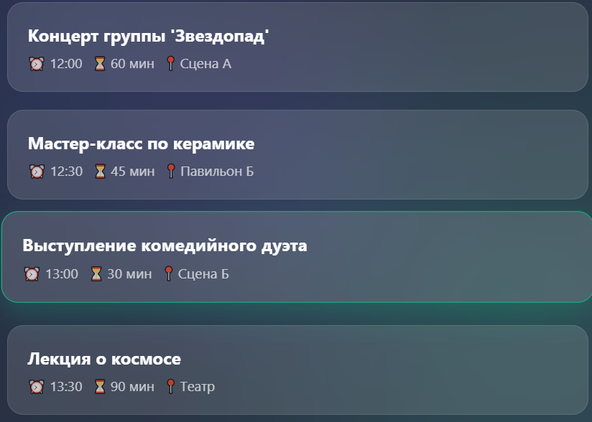
Решение: Персональный маршрут на основе ваших предпочтений
Наш инновационный сервис анализирует ваши индивидуальные предпочтения и предлагает уникальный, оптимизированный маршрут по фестивалю. Мы превращаем хаос в организованное приключение.
Оптимизируем время и расстояния между локациями, минимизируя потери и максимизируя впечатления.
Экономим ваше время и гарантируем максимум впечатлений — каждый посетитель получает свой идеальный план, созданный специально для него.

Slide 4


Примеры и кейсы: Как это работает на практике
Концерт группы «Звездопад»
Дискотека под открытым небом
Лекция о космосе
Маршруты помогали зрителям вовремя занять лучшие места у сцены, не пропустить ни одной песни и удачно совместить выступление с другими событиями фестиваля.
Маршруты помогали гостям легко добраться до танцпола в нужный момент, не пропустить любимые хиты и с комфортом переходить между музыкальными зонами.
Пользователи отмечают удобство и экономию времени, а также получают сувениры за прохождение маршрута по заданному плану.

Slide 5
Итог: Ваш фестиваль — ваш маршрут, максимум впечатлений без стресса
Персонализация меняет опыт посещения фестивалей навсегда. Больше никаких упущенных моментов или усталости от неправильного планирования.
Экономьте время, открывайте для себя новые активности и наслаждайтесь каждым моментом праздника, зная, что ваш идеальный маршрут уже готов.

